Slide 1
.Net loyihalarda RabbitMQ dan foydalanish

Slide 2
Message broker nima?
Message brokerlar bu dasturlar aro muloqot va ma'lumot almashinuvini ta'minlab beradigan dasturlardir. Agar siz API lar haqida bilsangiz message brokerlarni ham ularga o'xshatgan bo'lishingiz mumkin. Ammo message brokerlar API lar emas. Chunki message brokerlarlar navbatlarni implimentatsiya qiladi, turli xil serviselar undan xabar o'qib oladi yoki yozadi. Shunday qilib message brokerlar turli xil servicelar orasida asinxron tarzda ma'lumot almashishni ta'minlaydi. Servicelar bir xil texnalogiyada yozilishi talab etilmaydi. Hohlagan tilda va hohlagan frameworkda service yozsangiz ham ular orasida message brokerlar orqali ma'lumot almashishingiz mumkin.

Slide 3
Message broker va Performance
Agar tizimda ko’proq yozish amallari bajariladigan bo’lsa, queueing ni yo’lga qo’yish tizimni ishlash tezligini oshiradi. Queueing ni yo’lga qo’yish uchun bizga message brokerlar yordam beradi.

Slide 4
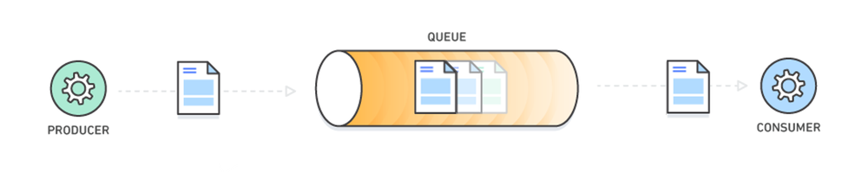
Message brokerlar qanday ishlaydi?
Message brokerlarda xabar yuboruvchilar qayerdaligi va nechtaligi qabul qiluvchilarga muhim emas, xuddi shu kabi qabul qiluvchilar qayerdaligi va ularning soni yuboruvchilar uchun ham muhim emas. Ular bir birlari haqida bilmaydilar. Biror bir navbatga xabar qo'yiladi va o'qib olinadi.

Slide 5
Message broker, animatsiya

Slide 6
Mashhur message brokerlar
RabbitMQ
Apache Kafka
Apache ActiveMQ
Memphis
IMB MQ
ZeroMQ

Slide 7
RabbitMQ
Erlang dasturlash tilida yozilgan AMQP protokoli bilan ishlovchi mashhur message broker

Slide 8
RabbitMQ o’rnatish
Erlang dasturlash tilini o’rnating
RabbitMQ ni o’rnating , port: 5672 (default)
Plugin larni yoqib qo’ying
Login va parolni almashtiring, (default holatda, login:guest, parol:guest)

Slide 9
Terminlar
Producer
Queue
Exchanger
Consumer

Slide 10
Producer nima?
Producer bu saqlangan xabarlarni tarqatish uchun yuborish uchun Message Broker bilan bevosita bog'lanadigan interfeys.

Slide 11
Consumer nima?
Consumer bu queue ga kelgan xabarlarni oladigan Message Broker bilan bevosita bog'lanadigan interfeys.

Slide 12
Queue nima?
Queue- xabarlarni saqlash uchun message broker tomonidan ishlatiladigan ma'lumotlar turi. Ular FIFO (birinchi kirgan birinchi chiqadi) uslubida ishlaydi.

Slide 13
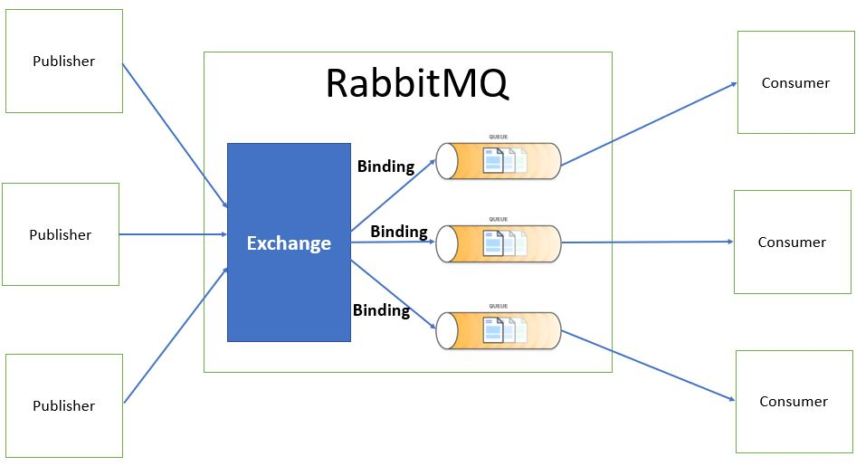
Exchanger nima?
RabbitMQ-da Producer xabarni to'g'ridan-to'g'ri xabarlar navbatiga etkazib bermaydi. Buning o'rniga, u exchange dan foydalanadi

Slide 14
